Slide 1


PHÒNG GIÁO DỤC & ĐÀO TẠO HUYỆN ……..
TRƯỜNG MẦM NON……
BÀI THUYẾT TRÌNH
TRÌNH BÀY BIỆN PHÁP GÓP PHẦN NÂNG CAO CHẤT LƯỢNG CÔNG TÁC CHĂM SÓC GIÁO DỤC TRẺ TẠI TRƯỜNG MẦM NON
Đề tài: “Hướng dẫn trẻ thoát hiểm về phòng cháy chữa cháy”
Giáo viên dự thi:
Năm học: 2023-2024

Slide 2

Đề tài: “Hướng dẫn trẻ thoát hiểm về phòng cháy chữa cháy”
I. Đặt vấn đề
II. Giải quyết vấn đề
III. Kết luận, khuyến nghị

Slide 3

I: ĐẶT VẤN ĐỀ
-Giáo dục mầm non là nền tảng cho sự phát triển nhân cách con người, do
đó giáo dục mầm non có vị trí quan trọng trong chiến lược giáo dục bảo vệ môi trường, phòng ngừa giảm nhẹ hậu quả biến đổi khí hậu và phòng chống
thảm họa thiên tai.
-Trẻ lứa tuổi mầm non rất thích tiếp xúc với thiên nhiên và cuộc sống
xung quanh, dễ tiếp thu và hình thành những nề nếp, thói quen, những giá trị
tốt đẹp, tạo cơ sở ban đầu cho việc hình thành nhân cách sau này.
Dân gian có câu “Thủy - hỏa - đạo tặc” là 3 nguy cơ lớn đe dọa đời
sống con người. Trong đó, “bà hỏa” được xếp thứ hai đã đủ để chứng minh sức hủy diệt rất lớn, thậm chí khủng khiếp hơn cả bom đạn chiến tranh.
Trong công tác chăm sóc nuôi dưỡng và giáo dục cho trẻ mẫu giáo là một việc rất quan trọng, nhưng điều quan trọng hơn là dạy trẻ biết phòng chống
ứng phó khi có hỏa hoạn xảy ra trong trường học, vì khi hỏa hoạn xảy ra, trẻ
em là đối tượng dễ bị tổn thương nhất.

Slide 4
I: ĐẶT VẤN ĐỀ
Trước tình hình trên, thực hiện nhiệm vụ trọng tâm giáo dục mầm non năm học 2022-2023, tiếp tục nâng cao chất lượng tích hợp các nội dung giáo dục ứng phó với biến đổi khí hậu và phòng chống thảm họa thiên tai vào chương
trình giáo dục mầm non; với thực trạng thời tiết nắng nóng, hanh khô kéo
dài, và nếu con người không cẩn thận khi dùng các vật liệu dễ cháy hay sử
dụng các thiết bị điện không an toàn thì đây chính là mối nguy cơ gây cháy nổ, hỏa hoạn cao, không biết sẽ xảy ra bất cứ lúc nào, và luôn luôn là mối đe dọa tiềm ẩn trong cuộc sống của chúng ta.
- Là một giáo viên mầm non tôi nhận thức sâu sắc khi hỏa hoạn xảy ra, trẻ
em là đối tượng dễ bị tổn thương nhất, trẻ hoàn toàn phụ thuộc vào người lớn,
chưa tự bảo vệ được mình vì vậy cần giáo dục trang bị cho trẻ kiến thức, kỹ
năng cơ bản ứng phó khi có hỏa hoạn, đặc biệt trong điều kiện thời tiết khắc
nghiệt như hiện nay.
Chính vì vậy tôi quyết định chọn đề tài này và đi sâu vào nghiên đề tài “ Hướng dẫn trẻ thoát hiểm về phòng cháy chữa cháy” là vấn đề tôi quan tâm giải quyết nhằm giúp trẻ phòng chống hỏa hoạn đạt hiệu quả tốt hơn.

Slide 5
II. GIẢI QUYẾT VẤN ĐỀ

Slide 6
1. Cơ sở lý luận
Công tác phòng cháy chữa cháy (PCCC) đóng vai trò vô cùng quan trọng trong việc bảo vệ tính mạng, tài sản của mọi gia đình và xã hội. Thực hiện tốt công tác PCCC là đã bảo vệ được tính mạng, tài sản, giữ được bình yên, hạnh phúc cho mọi gia đình và xã hội. Trong cuộc sống, nhiều lúc chỉ cần một phút lơ là, bất cẩn là có thể để xảy ra cháy. Thời gian qua nhiều vụ cháy xảy ra đã gây thiệt hại nặng nề về người và tài sản, ảnh hưởng lớn đến đời sống xã hội.
Trường học là những nơi đông người làm việc và học tập nơi có số lượng học sinh tập trung tương đối lớn, công tác phòng cháy chữa cháy là hoạt động nằm trong chuyên đề Huyện “ Hướng dẫn trẻ thoát hiểm về phòng cháy chữa cháy”.
Vì vậy trang bị cho trẻ những kỹ năng cơ bản cần thiết là một việc làm nên làm và cần thiết, giúp cho trẻ có thêm nhiều kiến thức về cách thoát hiểm, biết cách bảo vệ bản thân mình khi gặp sự cố.

Slide 7
2. Cơ sở thực tiễn
Thuận lợi
- Ban Giám hiệu cùng Ban chấp hành công Đoàn trường tạo điều kiện thuận lợi để giáo viên được học hỏi trên báo, đài, tài liệu, trên mạng,…về phòng cháy chữa cháy, cách sử dụng các phương tiện chữa cháy tại chỗ, phối hợp với lực lượng địa phương trong bảo vệ tài sản khi có xảy ra cháy nổ biết cách sơ tán học sinh khi có hỏa hoạn xảy ra.
- Tất cả giáo viên, nhân viên bảo vệ, cấp dưỡng đều phải nêu cao ý thức
trong việc phòng chống cháy nổ, tuyệt đối nghiêm chỉnh chấp hành các
quy định về phòng cháy chữa cháy, làm đúng trách nhiệm theo sự phân
công và chỉ đạo của Ban giám hiệu trường khi có sự cố xảy ra.
- Ban Giám hiệu trường mẫu giáo tạo điều kiện thuận lợi mua sắm trang thiết bị phương tiện báo cháy, chữa cháy, tổ chức đội ứng cứu tại chỗ.
2 Khó khăn
- Một số phụ huynh chưa nắm bắt kỹ năng ứng phó khi có hỏa hoạn xảy ra.
- Trẻ chưa có vốn kinh nghiệm, chưa hiểu biết, chưa có các kỹ năng ứng
phó về hỏa hoạn.

Slide 8
Khảo sát đầu năm
TT | Hoạt động | Tổng trẻ | Trước khi thực hiện biện pháp | Tỷ lệ %
1 | - Kỹ năng phòng cháy chữa cháy
2 | - Kiến thức phòng cháy chữa cháy
3 | - Kỹ năng hướng dẫn trẻ cách thoát hiểm khi gặp cháy

Slide 9
CÁC BIỆN PHÁP THỰC HIỆN

Slide 10
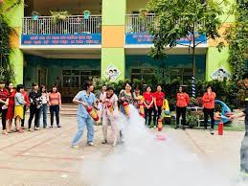
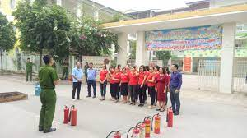
Biện pháp 1: Tham dự đầy đủ các buổi tập huấn phòng cháy chữa cháy tại trường mầm non ….
Tham dự đầy đủ và nghiêm túc tất cả các đợt tập huấn về Phòng cháy, chữa cháy do nhà trường là nhiệm vụ then chốt của mỗi giáo viên, nhân viên của nhà trường Quan Hoa.
Các giáo viên trong trường cũng được được hướng dẫn các kiến thức cơ bản về đảm bảo an toàn PCCC trong môi trường làm việc, thực hành cách dùng các phương tiện PCCC được trang bị tại chỗ, đặc biệt là các bước sơ tán, đưa các trẻ đang học trong lớp ra vị trí an toàn một cách nhanh chóng trong trường hợp xảy ra sự cố

Slide 11
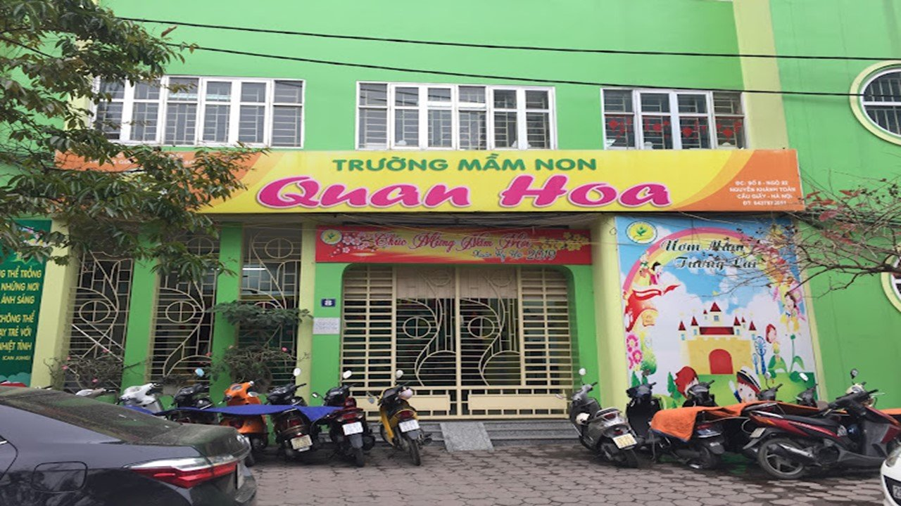
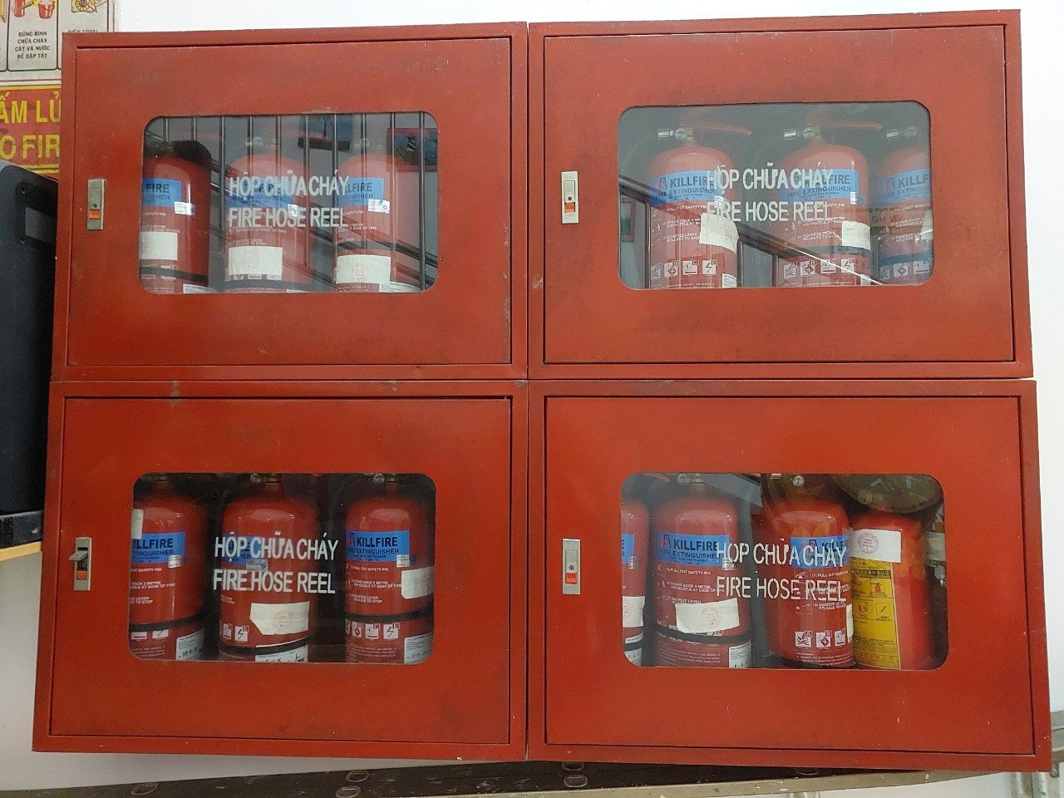
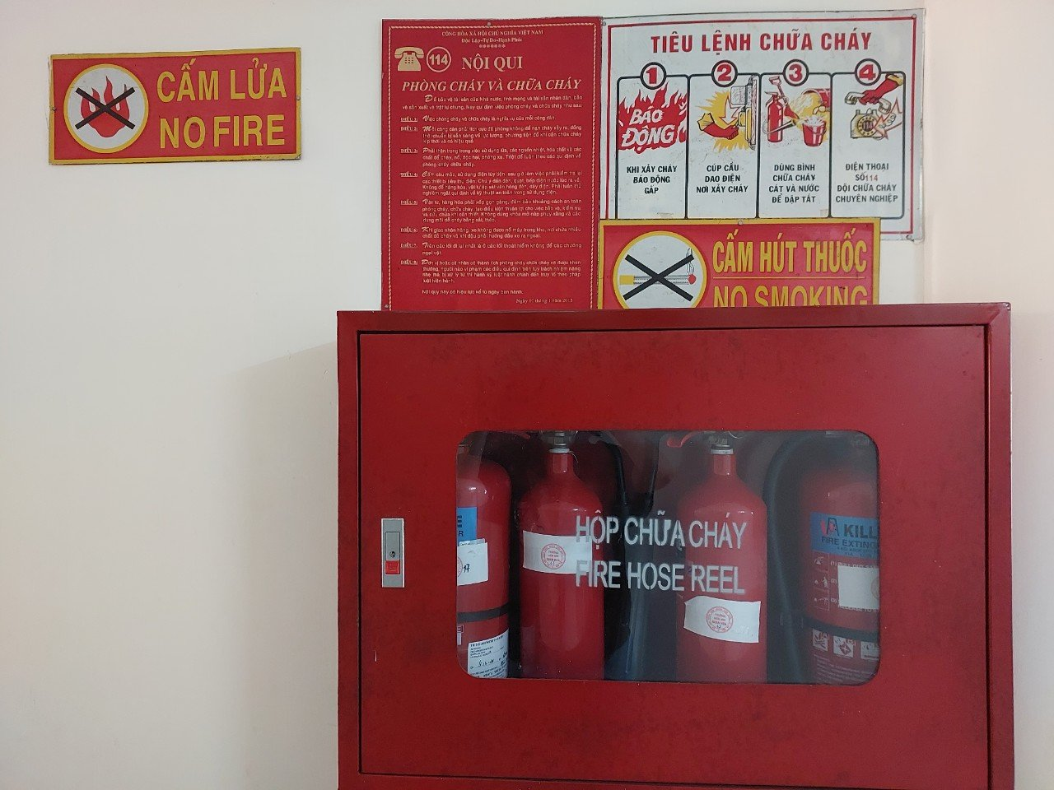
- Ngoài ra Tôi còn nghiên cứu thêm tài liệu do phòng giáo dục phát và tìm hiểu kiến thức qua mạng interner, để có những kiến thức chuẩn nhất hướng dẫn trẻ tại lớp mình.
Trường nằm trong khu dân cư đông đúc, do đó tình hình cháy nổ diễn ra hết sức phức tạp.
+ Tầng 1 bao gồm phòng Hiệu trưởng, khu vực nhà bếp, lớp nhà trẻ D1 và khu vui chơi của trẻ. Từ tầng 1 có 2 cầu thang thoát hiểm là cầu thang số 1 và cầu thang số 2.
+ Tầng 2 và tầng 3 có thiết kế giống nhau bao gồm 2 lớp học 1 tầng
+ Tầng 4 là lớp MGL A2, dãy văn phòng và các phòng chức năng.
Nhà trường cũng đã trang bị thiết bị phòng cháy chữa cháy đầy đủ ở các tầng học

Slide 12
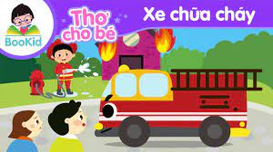
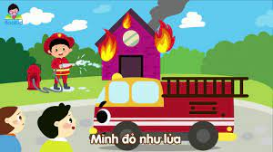
Biện pháp 2: Cung cấp kiến thức nhận biết dấu hiệu của hỏa hoạn cho trẻ
- Được tích hợp phù hợp vào trong tất cả các lĩnh vực giáo dục: Giáo dục phát triển thể chất, Giáo dục phát triển nhận thức, Giáo dục phát triển thẩm mỹ, Giáo dục phát triển tình cảm- kỹ năng xã hội, vào các hoạt động trong ngày của trẻ. Đảm bảo từ dễ đến khó, từ đơn giản đến phức tạp, phù hợp với đặc điểm lứa tuổi của trẻ.
Các hoạt động giáo dục có thể được tiến hành trên các giờ hoạt động học có chủ định và mọi lúc, mọi nơi; tổ chức theo nhóm nhỏ hoặc cả lớp, trong lớp hoặc ngoài sân trường. * Ví dụ: Chủ đề dạy về giao thông - lĩnh vực Phát triển ngôn ngữ. Đề tài: Thơ Xe chữa cháy.

Slide 13
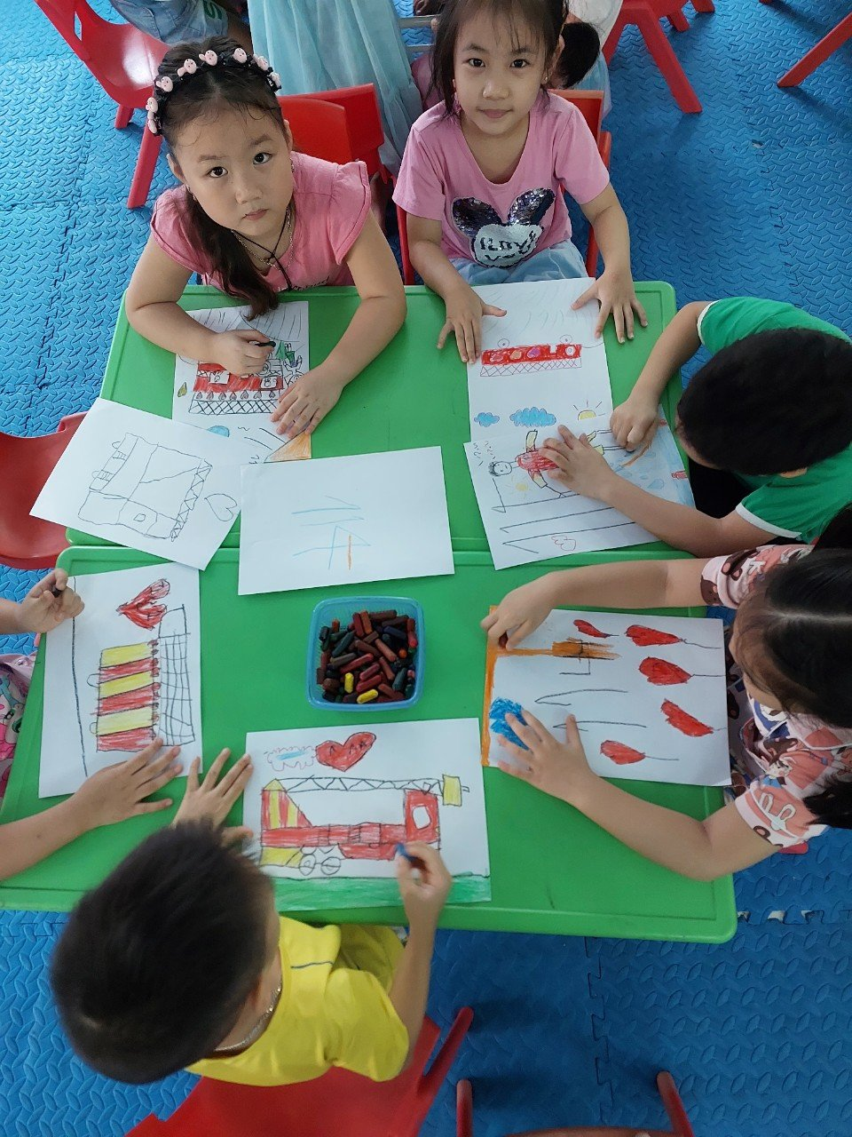
Cô và các con hãy tặng cho các chú cảnh sát cứu hỏa thêm một chiếc xe chữa cháy, để các chú làm nhiệm vụ nào!
*Hoạt động 2: Đọc thơ “ Xe chữa cháy”.
*Hoạt động 3: Chơi tô màu xe chữa cháy.

Slide 14
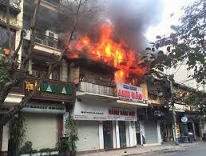
- Ngoài ra giáo viên trò chuyện cùng trẻ tổ chức cho trẻ xem tranh,: (Hoạt động đón, hoạt động chiều, giờ trả trẻ).Cháy rừng,Cháy nhà chung cư
Qua các dấu hiệu nhận biết đám cháy, cô có thể hỏi trẻ các nguyên nhân gây ra cháy, từ đó cung cấp và củng cố thêm kiến thức cho trẻ như:
(Cháy do mẹ quên không tắt bếp ga Cháy do chập điện Hay cháy do đốt lá cây, đốt vàng mã, hay do trẻ nghịch bật lửa, đốt nến, cháy do bố gạt tàn thuốc lung tung, Đốt lá cây khiến đám cháy bị lan ra Đốt vàng mã)

Slide 15
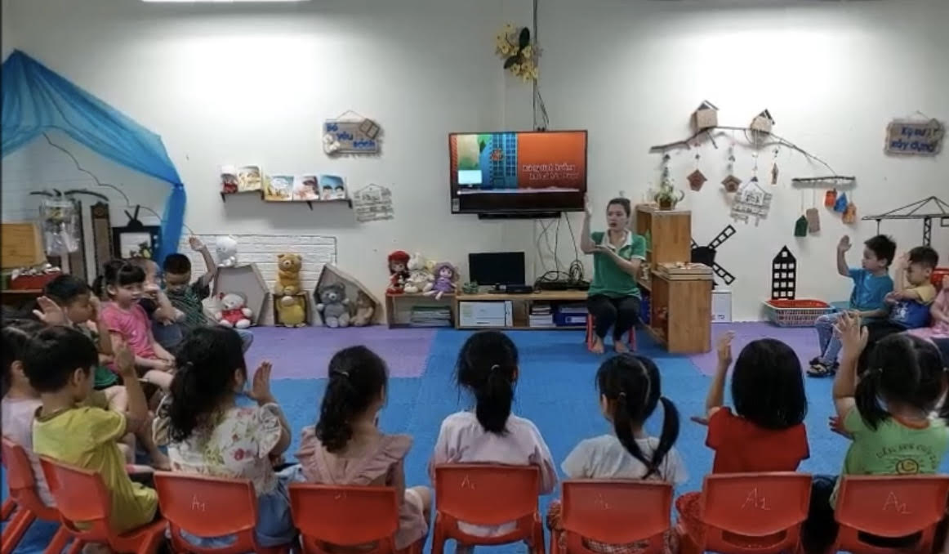
Biện pháp 3: Dạy trẻ một số kỹ năng cơ bản để thoát hiểm khi gặp cháy
*Kỹ năng 1: Khi ngửi thấy mùi khét hoặc trông thấy khói, lửa hay thấy chuông, đèn báo cháy mà không có người lớn bên cạnh thì các con phải thật bình tĩnh, tìm cách báo ngay cho người lớn hoặc gọi ngay cho các chú lính cứu hỏa theo số điện thoại là 114

Slide 16
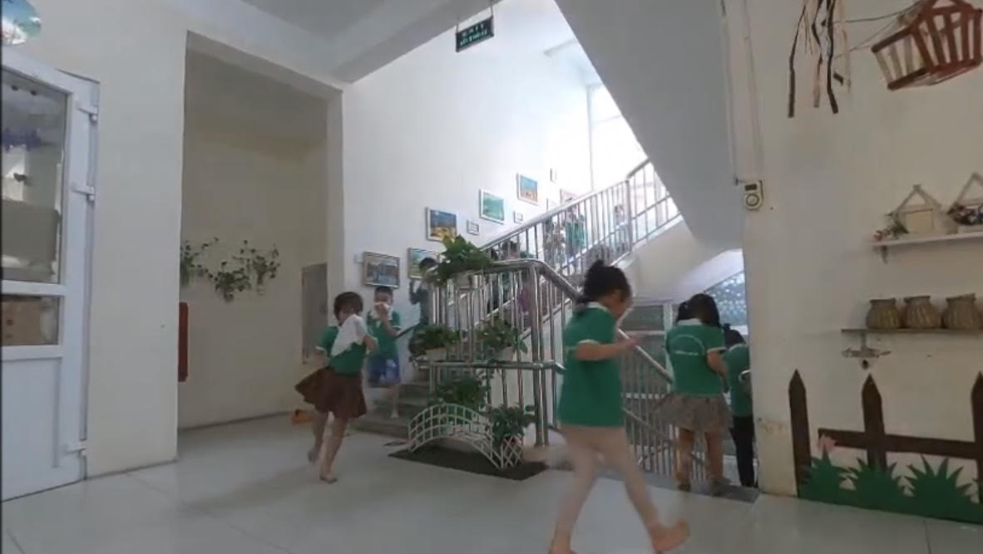
Biện pháp 3: Dạy trẻ một số kỹ năng cơ bản để thoát hiểm khi gặp cháy
*Kỹ năng 2: Khi xảy ra sự cố về cháy, nổ ở trường học hay ở nhà, các con phải hết sức bình tĩnh, không được hoảng loạn, không được chen lấn xô đẩy và tuyệt đối phải làm theo sự chỉ dẫn của các thầy cô hay người lớn trong gia đình.

Slide 17
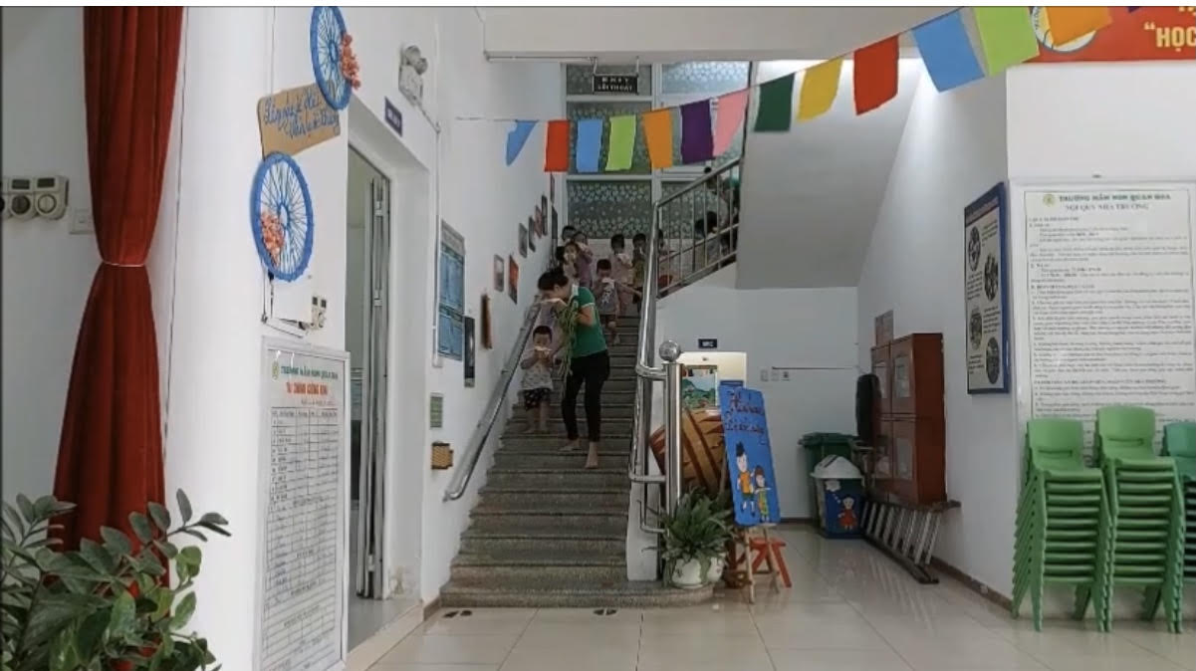
Biện pháp 3: Dạy trẻ một số kỹ năng cơ bản để thoát hiểm khi gặp cháy
*Kỹ năng 3: Nhớ rằng không những lửa mà khói và hơi khí độc cũng có thể dẫn đến tử vong. Để tránh bị ngạt khói, các con di chuyển ra ngoài bằng cách bò sát mặt đất, bịt khăn hoặc vải thấm nước lên miệng, mũi. Hãy khoác thêm một chiếc áo được nhúng nước nếu có thể (trong khi bò nên bò theo men bờ tường để tìm lối thoát nạn một cách nhanh nhất).

Slide 18
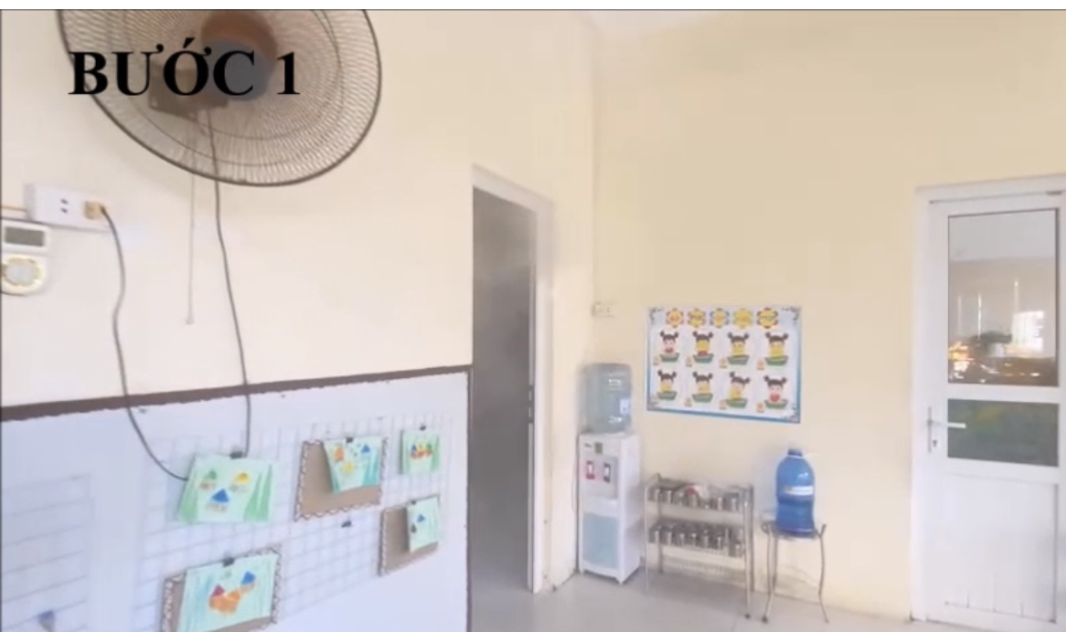
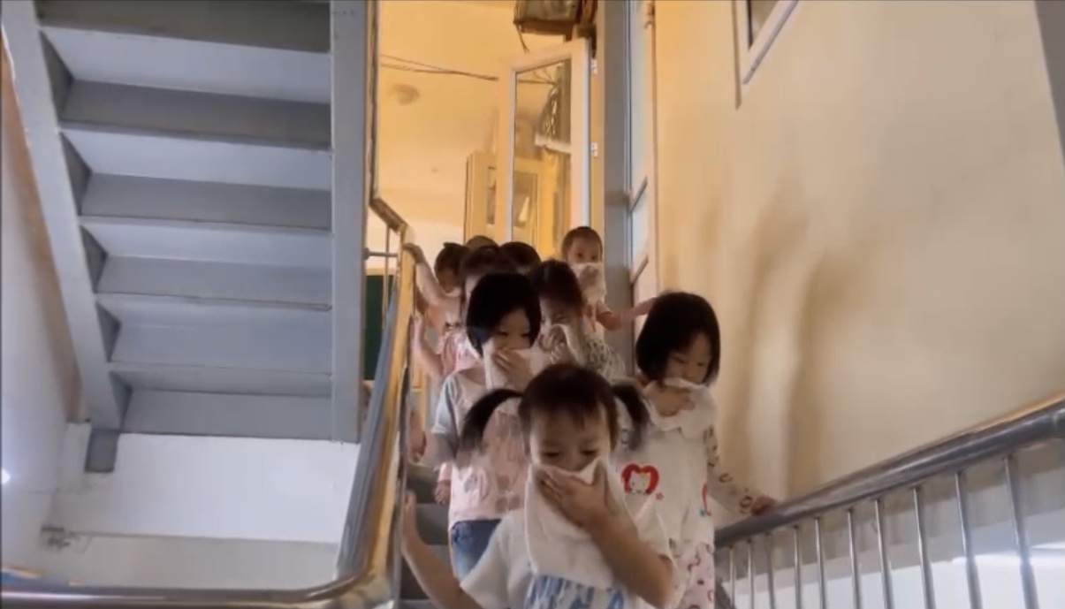
Biện pháp 3: Dạy trẻ một số kỹ năng cơ bản để thoát hiểm khi gặp cháy
*Kỹ năng 4: Khi thoát ra ngoài phòng, các con hãy bình tĩnh di chuyển thoát nạn theo đường cầu thang bộ theo sự hướng dẫn của thầy cô hay người lớn. Đối với các trường học hay nhà ở mà có thang máy thì các con không được sử dụng để thoát nạn (vì khi xảy ra sự cố cháy, nổ nguồn điện sẽ bị cắt nên thang máy sẽ bị dừng lại bất cứ khi nào, dễ dẫn đến bị kẹt và ngạt khí gây tử vong).

Slide 19
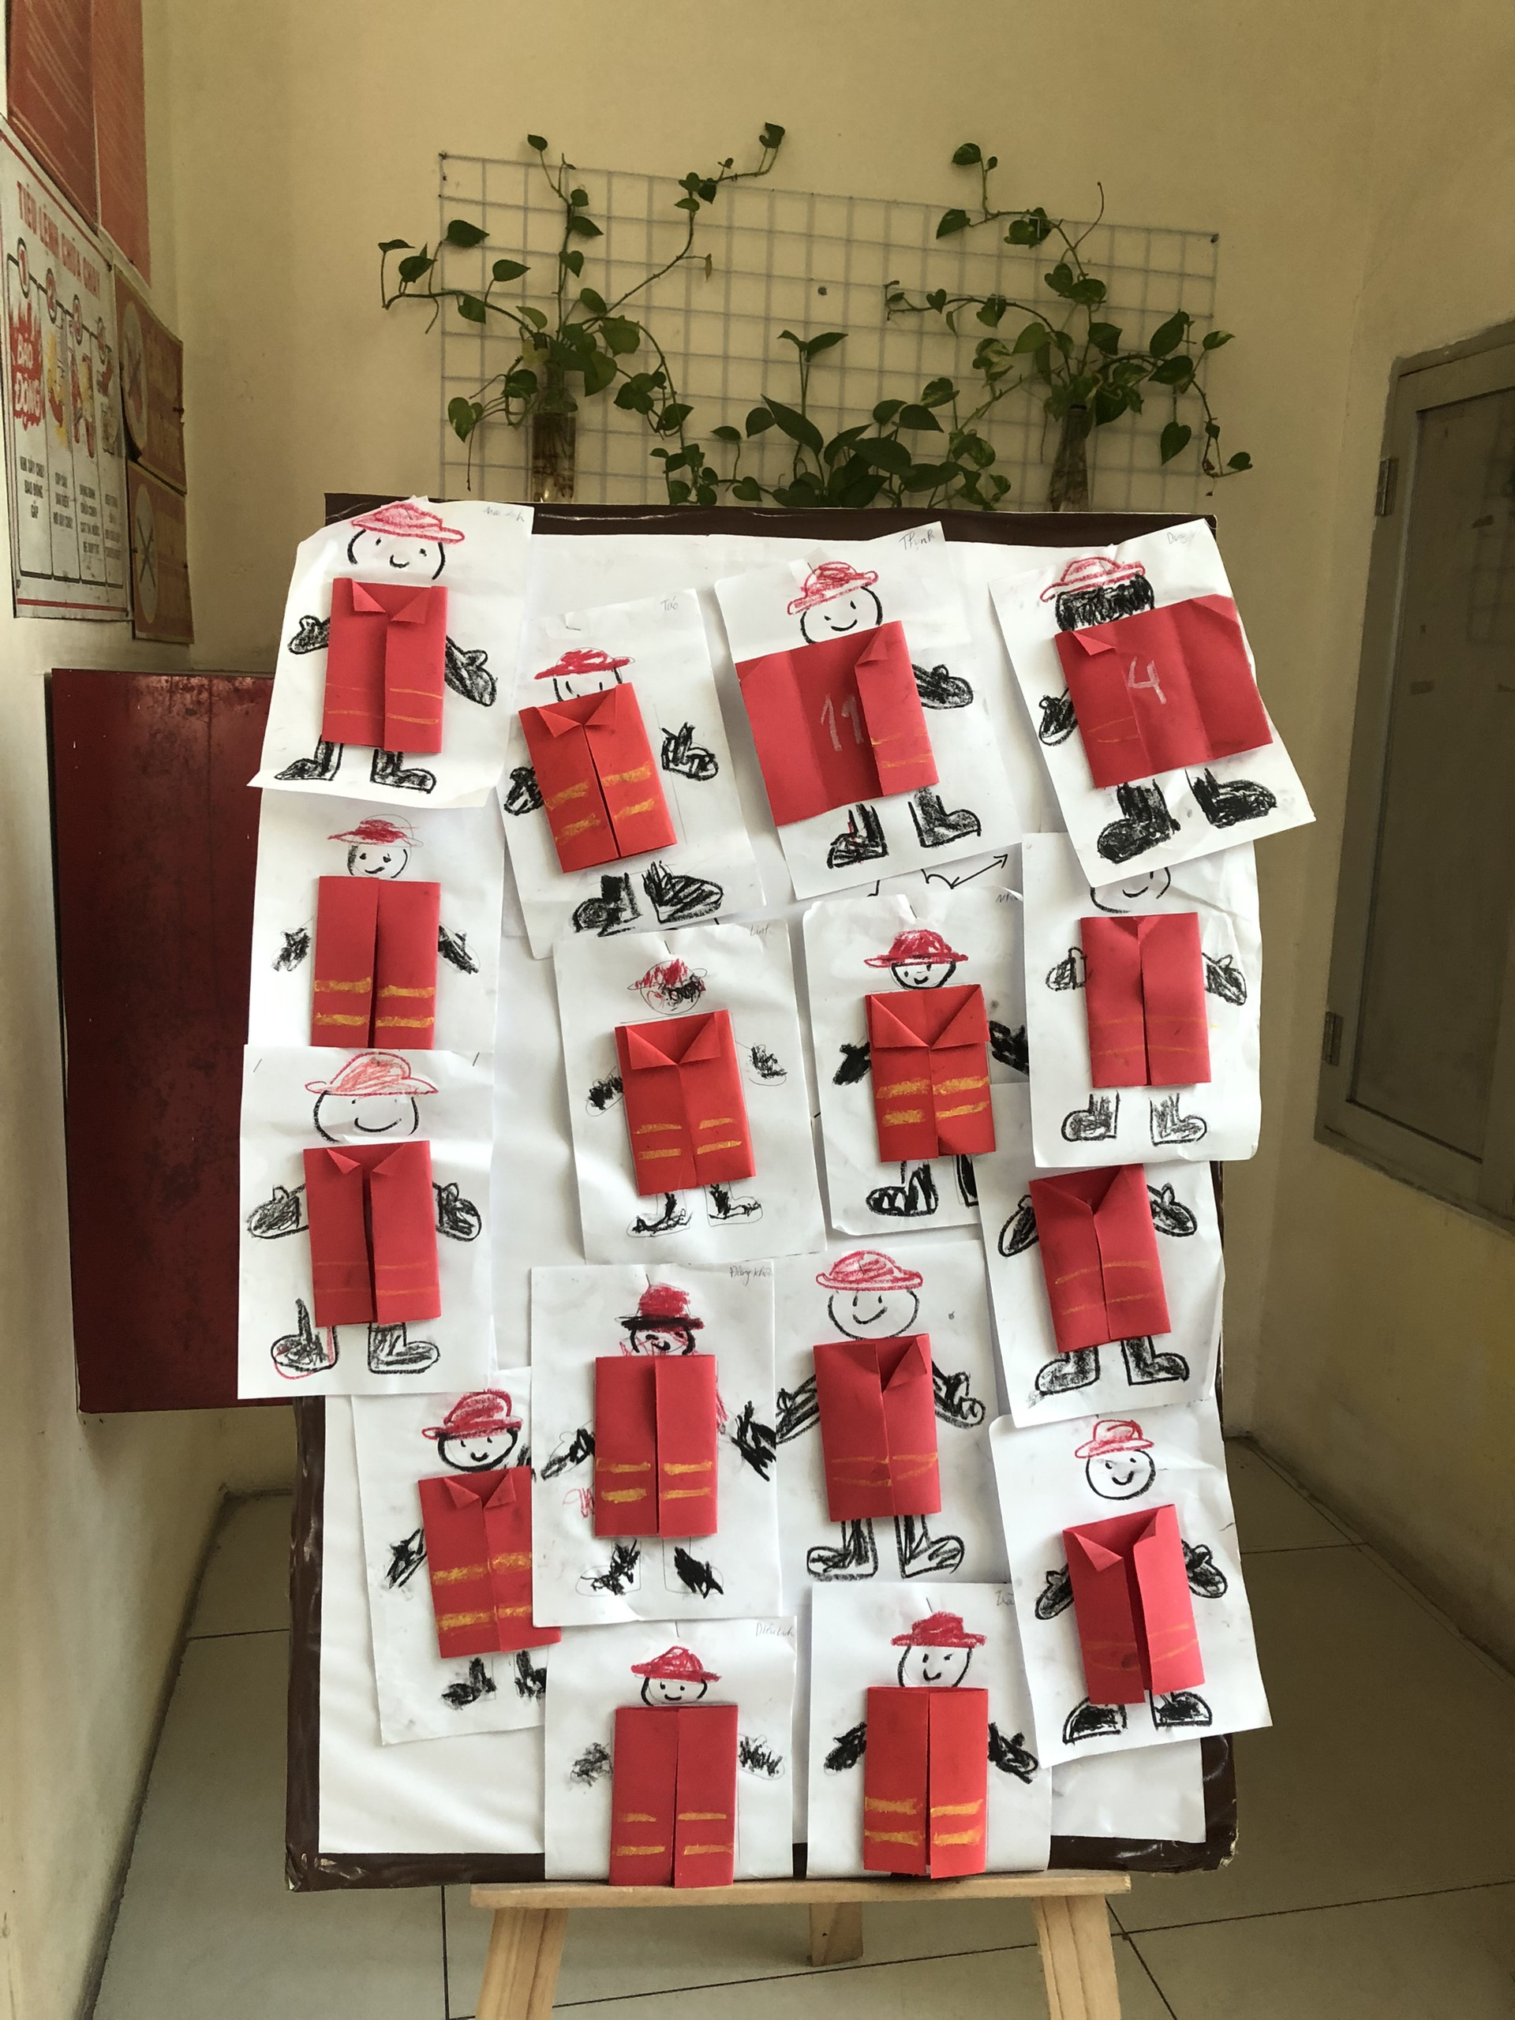
Biện pháp 4: : Xây dựng môi trường giáo dục trẻ ý thức phòng chống hỏa hoạn:
- Môi trường giáo dục là những điều kiện vô cùng quan trọng góp phần nâng cao hiểu biết về ứng phó phòng chống hỏa hoạn cũng như ý thức của trẻ trong việc bảo vệ môi trường. Chính vì vậy tôi luôn cố gắng trang trí lớp sinh động hấp dẫn trẻ, tạo được không gian, độ mở, lồng ghép nội dung về ứng phó phòng chống hỏa hoạn thông qua hoạt động chơi.

Slide 20
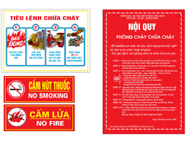
Biện pháp 4: : Xây dựng môi trường giáo dục trẻ ý thức phòng chống hỏa hoạn:
Góc khoa học:
- Cho trẻ sưu tầm dán những hình ảnh về phòng chống cháy nổ (Biển cấm lửa, dụng cụ phòng cháy, chữa cháy).

Slide 21
Biện pháp 4: : Xây dựng môi trường giáo dục trẻ ý thức phòng chống hỏa hoạn:
* Góc học tập:
-Làm bài tập về những hành động đúng sai
Ví dụ: Bé hãy chọn đáp án bé cho là đúng
- Hay cho trẻ gắn mặt cười và mặt mếu vào những hành động đúng hoặc sai khi trẻ gặp hỏa hoạn
Ví dụ: Bé hãy quan sát và đánh dấu (X) vào bức tranh có hành động đúng để phòng chống hạn hán cháy rừng.
+ Các bé thấy gì trong 2 bức hình trên?
+ Chúng ta phải làm gì để phòng ngừa hỏa hoạn?
Ví dụ: Bài tập khoanh tròn phương tiện giao thông : Dụng cụ làm nghề của (công an phòng cháy chữa cháy, lính cứu hỏa).

Slide 22
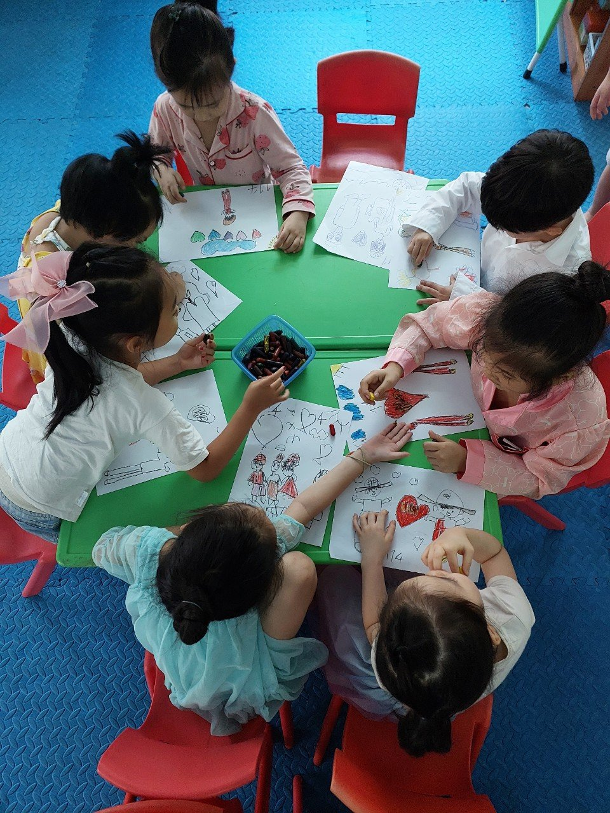
* Góc làm quen văn học: xem tranh trò chuyện:
+ Bé cần làm gì để tránh gây hỏa hoạn, tôi kể cho trẻ nghe câu truyện thần thoại về nữ thần lửa trong truyện cổ hy lạp, câu truyện tuy ngắn nhưng ở trong đó có nhiều bài học bổ ích cho trẻ như: tác hại và ích lợi của lửa đối với đời sống con người, cách dập lửa..
* Góc Tạo hình:
Tôi sưu tầm những quyển tranh tô màu đề tài hỏa hoạn để trẻ có thể tô màu sau đó tôi sẽ trò chuyện với trẻ để từ những bức tranh tô màu đó trẻ sẽ học được một số kĩ năng phòng chống hỏa hoạn

Slide 23
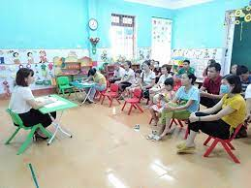
Biện pháp 5: : Tuyên truyền phối hợp phụ huynh hướng dẫn trẻ cách thoát hiểm về phòng cháy chữa cháy:
- Gia đình đóng vai trò vô cùng quan trọng trong việc chăm sóc và giáo dục trẻ, là một trong những môi trường giáo dục có tác động mạnh mẽ đối với việc hình thành phát triển kỹ năng sống cho trẻ.
- Bởi lẽ nguy cơ cháy nổ hỏa hoạn ở mỗi gia đình là rất cao, cần giáo dục không cho trẻ chơi với những vật dụng dễ cháy, thiết bị điện không an toàn
- Thông qua giờ đón trả trẻ tôi trao đổi với phụ huynh về nội dung này.
- Thông qua buổi họp phụ huynh, qua nội dung kế hoạch phối hợp cha mẹ trẻ hằng tháng ở sổ bé ngoan, qua giờ đón trả trẻ, qua bảng tuyên truyền của lớp.

Slide 24
IV: Kết quả đạt được
Bảng khảo sát cuối năm học tháng 4/ 2023
TT | Hoạt động | Tổng trẻ | Sau khi thực hiện biện pháp | Tỷ lệ %
1 | - Kỹ năng phòng cháy chữa cháy
2 | - Kiến thức phòng cháy chữa cháy
3 | - Kỹ năng hướng dẫn trẻ cách thoát hiểm khi gặp cháy

Slide 25

- 100% Cán bộ Giáo viên, nhân viên, bảo vệ và học sinh được tham dự và thực hành về phòng cháy chữa cháy tại trường Mầm Non...
- Giáo viên có thêm nhiều kỹ năng để lồng ghép vào các hoạt động học, hướng dẫn trẻ thoát hiểm phòng cháy chữa cháy
- Trẻ có kiến thức và kỹ năng khi tham gia thoát hiểm khi có cháy xảy ra. Các con chủ động, mạnh dạn, tự tin thực hành các kỹ năng thoát hiểm
- Phụ huynh quan tâm đến việc cần thiết phải giáo dục kỹ năng ứng phó phòng chống hỏa hoạn cho trẻ. Do đó đã giúp trẻ có được kỹ năng ứng phó khi hỏa hoạn xảy ra

Slide 26

Hiệu quả của sáng kiếm
Hiệu quả về khoa học
Việc hướng dẫn trẻ thoát hiểm về phòng cháy chữa cháy có thể được tích hợp phù hợp vào trong tất cả các lĩnh vực giáo dục: giáo dục phát triển thể chất, giáo dục phát triển nhận thức, giáo dục phát triển thẩm mỹ, giáo dục phát triển tình cảm- kỹ năng xã hội vào các hoạt động trong ngày của trẻ. Đảm bảo từ dễ đến khó, từ đơn giản đến phức tạp, phù hợp với đặc điểm lứa tuổi của trẻ. Các hoạt động gần gũi không xa lạ, gắn với thực trạng tình hình thực tế của địa phương, đảm bảo tự nhiên nhẹ nhàng

Slide 27
Hiệu quả của sáng kiếm
Hiệu quả về kinh tế, xã hội
- Qua công tác tuyên truyền đã đưa ra được kỹ năng cơ bản để trẻ lớp tôi biết cách phòng tránh khi gặp hỏa hoạn, không mất nhiều kinh phí nhà trường và của Huyện
Tính khả thi
- Sáng kiến được áp dụng tại lớp ... trường Mầm Non .... và được triển khai rộng rãi tại các lớp mẫu giáo - trường bạn trong Huyện

Slide 28
III. KẾT LUẬN, KHUYẾN NGHỊ

Slide 29

Kết luận
Giáo dục trẻ kỹ năng thoát hiểm khi gặp hỏa hoạn là việc làm cần thiết không chỉ được thực hiện ở trường mầm non mà cần được giáo dục ngay cả trong gia đình. Thông qua các hoạt động học, giáo viên lồng ghép vào dạy trẻ kỹ năng hỏa hoạn để trẻ bước đầu có những kỹ năng cơ bản tự bảo vệ cho chính mình khi gặp sự cố. Với trẻ mẫu giáo rất hứng thú với những bài học mới lạ, có nội dung hấp dẫn. Vì vậy, tôi sưu tầm những bài thơ, bài hát, câu chuyện, tình huống, những bài tập thực hành, những video dạy kỹ năng thoát hiểm phòng cháy chữa cháy, những tình huống và những câu hỏi để kích thích trẻ tìm câu trả lời theo sự tư duy, cách giải quyết riêng của trẻ để kích thích trẻ tham gia hoạt động học một cách hiệu quả nhất.

Slide 30
Khuyến nghị
- Nhà trường thường xuyên cập nhật, bổ sung phương án chữa cháy, cứu nạn cứu hộ khi có thay đổi cấu trúc xây dựng công trình, quy mô, tính chất hoạt động các vấn đề khác có liên quan đến công tác PCCC
- Nhà trường trang bị đầy đủ phương tiện PCCC theo quy định pháp luật phòng cháy và chữa cháy hiện hành.
- Huyện tổ chức các buổi tập huấn PCCC để cán bộ giáo viên trong trường được tham gia học hỏi kinh nghiệm

